Slide 1
第3篇 电磁学
第十二章
变化的电磁场

Slide 2
电磁学的发展历程：
静磁现象和静电现象
公元前6、7世纪发现的磁石吸铁、磁石指南以及摩擦生电等现象
认识
系统的研究始于16世纪
1750年米切尔(J. Michell)提出磁极之间的作用力服从平方反比定律
1785年库仑(C. A. Coulomb)公布的电力的平方反比定律(扭秤实验)
定量研究
1780年伽伐尼(A. Galvani)发现动物电
1800年伏打(A. Volta)发明电堆，使稳恒电流得以产生
1820年奥斯特(H. C. Oersted)，发现电流的磁效应
电学和磁学相结合
1820年安培(A. M. Ampere)研究载流导线间的相互作用规律(安培定律)
1826年欧姆(G. S. Ohm)确定了电路的基本规律(欧姆定律)
1831年法拉弟(A. Volta)发现电磁感应现象
1865年麦克斯韦(J. C. Maxwell)统一的麦克斯韦方程组
大发展
大综合
经典电磁学理论不能解释微观和高速情况下的电磁现象。20世纪初，结合量子理论和狭义相对论建立的量子电动力学和相对论电动力学，使电磁学的发展产生更大的飞跃…………

Slide 3
§12.1 电磁感应定律
首先介绍几种简单的电磁感应现象。
ω
I_{i}
I(t)
I_{i}
υ
I_{i}
共同点：当一个闭合回路面积上的磁通量发生变化时，回路中便产生感应电流。这就是电磁感应现象。

Slide 4
1.楞次定律
闭合导体回路中感应电流的方向,总是企图使它自身产生的磁场, 去反抗引起感应电流的磁通量的改变。这一结论叫做楞次定律。
反抗的意思是：
B
B
I_{i}
I_{i}
若φ_{m}增加, 感应电流的磁场线与B反向;
若φ_{m}减少, 感应电流的磁场线与B同向;
感应电流I_{i}与原磁场B的反方向成右手螺旋关系。
感应电流I_{i}与原磁场B的正方向成右手螺旋关系。

Slide 5

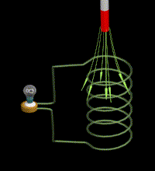
楞次定律是能量守恒定律的必然结果。
要想维持回路中电流，必须有外力不断作功。这符合能量守恒定律。
按楞次定律，
υ
如右所示，用楞次定律分析可知，无论磁棒插入还是拔出线圈的过程中，都要克服磁阻力而作功，正是这部分机械功转化成感应电流所释放的焦耳热。
则不需外力作功，导线便会自动运动下去，从而不断获得电能。这显然违背能量守恒定律。
如果把楞次定律中的“反抗”改为“助长”，

Slide 6
2.法拉第电磁感应定律
法拉第从实验中总结出回路中的感应电动势为
L
(1) ϕ_{m} ⎯是通过回路面积的磁通量；
ε_{i}
(2) 式中负号表示感应电动势的方向与磁通量变化的关系；
例如:
先规定回路的绕行方向L(与B成右手螺旋关系)，
若ϕ_{m} ↑，
则ε_{i}与L方向相反。
若ε_{i} >0, 则ε_{i} 的方向与原磁场的正方向组成右手螺旋关系；
若ε_{i} <0, 则ε_{i} 的方向与原磁场的反方向组成右手螺旋关系。

Slide 7
(3)若回路线圈有面积相同的N 匝，则
Ψ=Nϕ_{m}称为线圈的磁通链。
(4)如果闭合回路的总电阻为R, 则回路中的感应电流
则在t₁→t₂这段时间内, 通过回路任一截面的感应电量为

Slide 8
用法拉第电磁感应定律解题的步骤如下：
(i)首先求出回路面积上的磁通量(取正值)：
对匀强磁场中的平面线圈：
(ii)求导：
(ⅲ)判断ε_{i} 的方向。

Slide 9
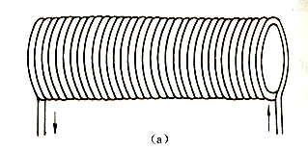
例12-1 一长直螺线管横截面的半径为a, 单位长度上密绕了n匝线圈，通以电流I=I_{o}cosω t (I_{o}、ω为常量)。一半径为b、电阻为R的单匝圆形线圈套在螺线管上，求圆线圈中的感应电动势和感应电流。
解 由ϕ_{m}=BScosθ 得
b
a
I
B
ϕ_{m}=µ_{o}nI·
πb²
πa²
方向？
如果b<a ,结果怎样？

Slide 10
例12-2： 一面积为S、匝数为N的平面线圈，以角速度ω在匀强磁场 B中匀速转动; 转轴在线圈平面内且与B垂直。求线圈中的感应电动势。
解 应当注意，对匀速转动的线圈：
ϕ_{m}=BScosθ
=BScos (ω t+θ_{o})
式中θ_{o}为t=0时磁场B与线圈法线方向的夹角。
ω
(1)一矩形线圈(a×b)在匀强磁场中转动， t=0时如图(1)所示。
a
B
ϕ_{m}=Babcos (ω t + )
=NBabω sin(ω t + )
b
=NBabω cosω t
（1）

Slide 11
(2)一导线弯成角形(∠bcd=60º, bc=cd=a)，在匀强磁场B中绕oo´轴转动，转速每分种n转, t=0时如图(2)所示，求导线bcd中的ε_{i}。
c
连接bd组成一个三角形回路bcd。
B
由于bd段不产生电动势，所以回路中的电动势就是导线bcd中的电动势。
o
b
d
o´
ω
(2)
ϕ_{m}=BScos (ω t+θ_{o})

Slide 12
例13-3. 在如图所示的均匀磁场中，置有效面积为S的可绕OO’轴转动的N匝线圈。若线圈以角速度ω作均匀转动，求线圈中产生的感应电动势。
O'
解: 设t=0时,线圈的正法线e_{n}的方向与磁感应强度B的方向相同,那么,时刻t ,e_{n}与B之间的夹角为θ=ωt.此时N匝线圈的磁链为
e_{n}
N
B
θ
ω
O
i
R

Slide 13
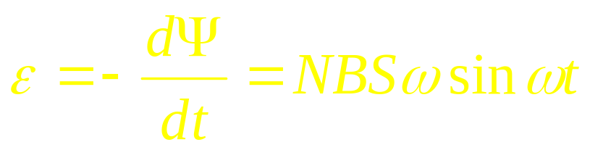
可得线圈中的感应电动势为
由式中N,S,B,ω均是常量.令ε_{m}=NBSω
线圈转动的频率用f 表示所以有 ω=2πf 上式可以写为
由上述计算表明,在均匀磁场中,均匀转动的线圈内所建立的感应电动势是时间的正弦函数, ε_{m} 为感应电动势的最大值,叫感应电动势的振幅幅值,它与磁场的磁感应强度.线圈的面积,匝数和转动的角速度成正比.

Slide 14
§12.2 感应电动势
一.动生电动势
1.动生电动势产生机理
b
导体ab在磁场中运动，则导体中的电子
B
++
υ
在a端出现负电荷，b端出现正电荷。
--
a
当电场力与洛沦兹力相等时，导体两端的电荷分布保持稳定，导体ab相当于一个电源。

Slide 15
产生电动势的非静电力就是洛沦兹力。
b
++
B
引入非静电场强 ：
υ
根据电动势的定义，导体ab上的动生电动势：
--
a
说明
(1)若ε_{i} >0, 则ε_{i} 沿 方向，即a→b的方向；Ub>Ua
若ε_{i} <0, 则ε_{i} 与 的方向相反，即b→a的方向。Ua>Ub
(2)动生电动势只存在于运动导体内，无论导体是否构成闭合回路，只要导体在磁场中运动切割磁场线，即

Slide 16
(3)若整个导体回路在磁场中运动，则在回路中产生的动生电动势：
注意
若穿过导体回路的磁通量不变，尽管导体回路上各段都可能产生电动势，但整个回路上的电动势为零。即
b
++
B
2.动生电动势过程中的能量转换
产生动生电动势的非静电力是洛仑兹力，在电源内部洛仑兹力做功将电子从正极搬到负极，这似乎与洛仑兹力对运动电荷不做功的结论相矛盾？
υ
--
a

Slide 17
b
电源内部的电子同时参与两种运动,
++
B
随导体以速度υ运动:
υ
f
沿导体的漂移运动u:
u
--
可见：
a
即洛仑兹力的合力不做功。但
即分力 作为产生动生电动势的非静电力做正功，而分力 (它在宏观上表现为安培力)做负功，使导体运动的机械能转化为电能。

Slide 18
3.动生电动势的计算
(1) 由电动势定义求
(2)若导体为闭合回路，可直接由法拉第定律求
若导体不闭合，需加辅助线构成闭合回路。

Slide 19
例12-4：直导线在均匀磁场中平动，求动生电动势。
解：
方向： ε_{i}> 0，与l 同向； ε_{i}< 0，与l 反向。
推广：任意形状的导线在匀强磁场中平移时
υ
dl
B
在匀强磁场中, 弯曲导线平移时所产生的动生电动势等于从起点到终点的直导线所产生的动生电动势 。
l
a
b

Slide 20
例12-5 一条金属细直棒op(长为l)绕o点以角速度ω在垂直于匀强磁场B的平面内匀速转动, 求u_{o}-u_{p}=?
解:
因转动导线上各处的线速度不同，任取一线段元 , 则
ω
B
p
dx
x
负号说明：ε_{i}的方向由p指向o，o点电势高。
o
适用于在垂直于磁场平面内匀速转动的导线。
此结论可作为公式记住:

Slide 21

例12-6有一根导线ab弯成半径为R的半圆形，如它在均匀磁场B中，以直径ab为轴作匀角速转动，设角速度为ω，求当半圆形导线所在平面和磁场B平行时，a、b两端的动生电动势。
解：
方法1：由动生电动势的定义求
ω
在导线上任取一段线元dl，
在其中产生
a
dl
θ
o
R
B
b
电动势的方向由a→b，b点电位高。

Slide 22
方法2：由法拉第电磁感应定律求
ω
当回路平面与磁场成角ϕ=ωt 时，通过回路的磁通量为
a
o
B
b
闭合回路中的动生电动势为
求当半圆形导线所在平面和磁场B平行时，
ϕ=ωt =2π n
方向可由楞次定律判定
由于添上的直导线不动，所以整个闭合回路中的电动势就是半圆形导线中电动势。

Slide 23
二. 感生电动势 感应电场
1.现象
导体不动, 磁场随时间变化, 在导体中产生感应电动势—感生电动势。
当螺线管中电流发生变化，引起螺线管中的磁场变化时，套在外边的圆环中便产生电动势。
2.原因
b
是什么力驱使导线中的电荷运动，从而产生电动势呢？即产生感生电动势的非静电力是什么？
a
I
B

Slide 24
麦克斯韦认为：变化的磁场要在其周围的空间激发一种电场, 叫做感应电场(涡旋电场)E_{i}。
带电粒子处于此电场中，无论运动与否都要受到该电场的作用，这一作用力就是产生感生电动势的非静电力。
b
a
I
B
圆环导线中的感生电动势正是感应电场对自由电子作用的结果。
麦克斯韦的这个假设已为实验所证实，是麦克斯韦电磁理论的基本原理之一。

Slide 25
按电动势的定义，在闭合导体中产生的感生电动势：
根据法拉第电磁感应定律
式中Φ_{m}是通过闭合回路所围面积的磁通量，即
上式给出了感应电场与变化磁场之间的一般关系。

Slide 26
讨论：
(1)
感应电场是非保守场, 感应电场线是闭合曲线。
感生电场是无源场。
(2)
(3)式中负号说明感应电场与 的方向呈左手螺旋。
感应电场的方向也可根据楞次定律确定。

Slide 27
3.感生电动势的计算
(1) 由电动势定义求( 已知或易求 )
一段导体：
闭合导体回路：
(2)若导体为闭合回路，可直接由法拉第定律求
若导体不闭合，需加辅助线构成闭合回路。

Slide 28

例题12-7 一半径为R的圆柱形空间区域内存在着由无限长通电螺线管产生的均匀磁场, 磁场方向垂直纸面向里。当磁感应强度以dB/dt的变化率均匀减小时, 求圆柱形空间区域内、外各点的感生电场。
解 由问题的对称性知，感生电场线是在垂直于轴线平面内，以轴线为中心的一系列同心圆。
由楞次定律判定，感生电场的方向是顺时针的，
且圆周上各点E_{i} 的大小相等。
r
由
R
r<R:
=E_{i}·2π r

Slide 29





r<R:
E_{i}·2π r
r
R
r>R:
E_{i}·2π r
r
说明：
(1) 只要有变化磁场，整个空间就存
感生电场.
处
但
(2)求感生电场分布是一个复杂问题，只要求本题这种简单情况。

Slide 30
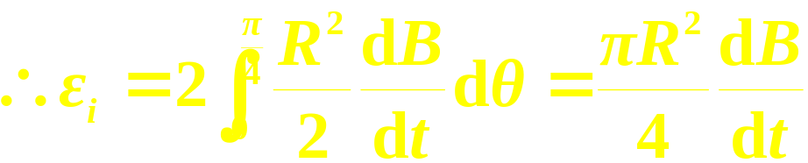
例12-8 一半径为R的圆柱形空间区域内存在着均匀磁场, 磁场方向垂直纸面向里；磁感应强度以dB/dt的变化率均匀增加。一细棒AB=2R, 中点与圆柱形空间相切，求细棒AB中的感生电动势，并指出哪点电势高。
解 由楞次定律判定，感生电场的方向是逆时针的。
r>R:
o
R
r
θ
θ
A
B
l
dl
B点电势高。

Slide 31
另法： 连接oA、oB组成回路。
=0
由于oA和oB不产生电动势,故回路电动势就是导线AB中的电动势。
o
R
A
B
由楞次定律知，回路电动势方向为逆时针，因此导线AB中的感生电动势由A指向B。B点电势高。

Slide 32
例12-9 长直导线中通有电流I=I_{o}cosω t(I_{o} 和ω为常量) 。有一与之共面的三角形线圈ABC, 已知AB=a, BC=b。若线圈以垂直于导线方向的速度υ向右平移, 当B点与长直导线的距离为x时,求线圈ABC中的感应电动势。
tanα=a/b
解 先求磁通：
A
将三角形沿竖直方向分为若干宽为dr的矩形积分。
I
dr
υ
a
r
ϕ_{m}=
α
x
B
b
C

Slide 33
,I=I_{o}cosω t, x(t),
A
I
dr
υ
a
r
x
α
B
b
C

Slide 34
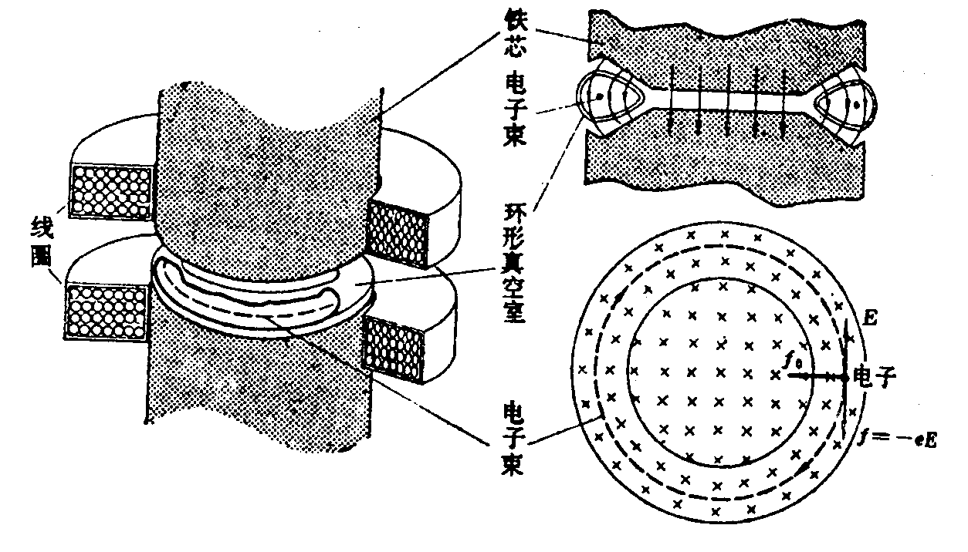
4. 应用实例
(1)电子感应加速器
1947年世界第一台 70MeV
100MeV 可将电子加速0.999986C
大型电磁铁的两极间安放一个环形真空室。电磁铁用强大的交变电流来励磁,使环形真空室处于交变的磁场中，从而在环形室内感应出很强的涡旋电场。用电子枪将电子注入环形室,它们在洛仑兹力的作用下沿圆形轨道运动，同时又被涡旋电场加速，能量可达到几百Mev。这种加速器常用在医疗、工业探伤中。

Slide 35
(2)涡电流
Ι
涡电流的热效应
热量
根据电流的热效应，可利用涡电流产生热量，如冶炼特种钢及电磁炉等。
危害：能量损失，设备发热
片状铁芯 粉末状
涡电流的磁效应
电磁阻尼
电磁制动器
(3)趋肤效应

Slide 36



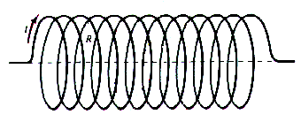


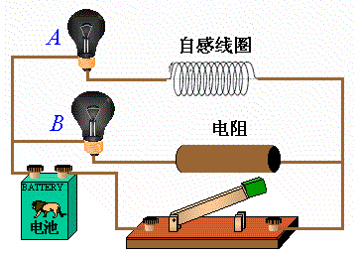




§12.3 自感和互感
变化的电流 变化磁场 感生电动势
直接联系
1.自感现象 自感系数

Slide 37

由于回路电流变化，引起自已回路的磁通量变化，而在回路中激起感应电动势的现象叫做自感现象。相应的电动势叫做自感电动势。
设回路有N匝线圈，通过线圈面积上的磁通量为Φ_{m}, 则通过线圈的磁通链数:
N Φ _{m} =LI
N Φ _{m} ∝ I
(对非铁磁质)
式中比例系数L,叫做线圈的自感系数, 简称自感。
自感系数的大小与线圈的大小、几何形状、匝数及周围磁介质有关。

Slide 38
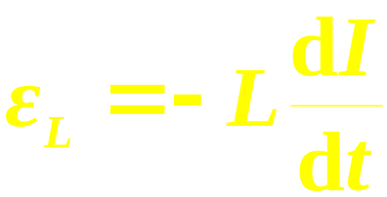
根据法拉第电磁感应定律，自感电动势为
如果线圈自感系数L为常量, 则
负号说明： ε_{L}总是阻碍I的变化。
若电流I 增加， ε_{L}的方向与电流方向相反；
若电流I 减小， ε_{L}的方向与电流方向相同。
L有使回路保持原有电流不变的性质，称为“电磁惯性”。

Slide 39
由上可得计算自感系数的方法：
(1)
当线圈中通有单位电流时，穿过线圈的磁通链数。
(2)
当线圈中电流变化率为一个单位时，线圈中自感电动势的大小。
在SI制中,自感L的单位为亨利, 简称亨(H)。
(3) 计算步骤
设 分布 求

Slide 40
例12-10 一单层密绕、长为l、截面积为S的长直螺线管,单位长度上的匝数为n, 管内充满磁导率为μ 的均匀磁介质。求该长直螺线管的自感系数。
解 设在长直螺线管中通以电流I，则
μ
B= μ n I
Φ_{m} =BS=μ nIS
Sl=V
最后得
问题：如何用线绕方法制作纯电阻？

Slide 41
例12-11 求同轴电缆单位长度上的自感。
I
解
(a<r<b)
a
c
b
I
dr
μ
r
(0<r<a)
(b<r<c)

Slide 42



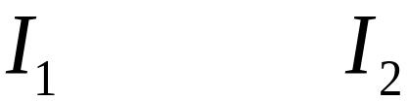
2.互感现象 互感系数
由于一个线圈中电流发生变化而在附近的另外一个线圈中产生感应电动势的现象叫做互感现象。这种感应电动势叫做互感电动势。
变化 变化
线圈2中产生
变化 变化
线圈1中产生

Slide 43
令
实验证明，M₂₁=M₁₂=M。
比例系数M, 叫做两线圈的互感系数, 简称互感。
在非铁磁介质的情况下, 互感系数M与电流无关， 仅仅与两线圈的形状大小、相对位置及周围的磁介质有关。在铁磁质中, M将受线圈中电流的影响。

Slide 44
Ψ₂₁=N₂Φ ₂₁=MI₁
Ψ₁₂= N₁Φ₁₂=MI₂
当M不变时，互感电动势为：
由上可得计算互感系数的方法：
（1）
（2）
（3）计算：
设I₁ I₁的磁场分布
穿过回路2的
得

Slide 45
例12-12 一无限长直导线与一矩形线框在同一平面内，如图所示。当矩形线框中通以电流I₂=I_{o}cosωt (式中I_{o}和 ω为常量)时，求长直导线中的感应电动势。
解
假定长直导线中通以电流I₁, 则
dr
I₂
r
a
c
b

Slide 46
问题：两线圈怎样放置，M =0？
dr
I₂
r
a
b=c
M=0
c
b

Slide 47


例12-13 一长直磁棒上绕有自感分别为L₁和L₂的两个线圈，如图所示。在理想耦合的情况下，求它们之间的互感系数。
解 设自感L₁长l₁、N₁匝，L₂长l₂、N₂匝，并在 L₁ 中通以电流I₁。考虑到理想耦合的情况，有
I₁
1
2
3
4

Slide 48
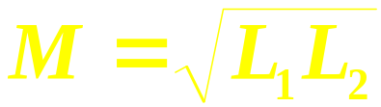
同理，若在 L₂ 中通以电流I₂，则有
前已求出：
得
必须指出, 只有在理想耦合的情况下, 才有 的关系; 一般情形时, , 而0≤k≤1, k称为耦合系数, 视两线圈的相对位置而定。
I₂
1
2
3
4

Slide 49
问题
1. 将2、3端相连接，这个线圈的自感是多少？
设线圈中通以电流I，则穿过线圈面积的磁通链为
1
2
3
4
2. 将2、4端相连接，这个线圈的自感是多少？
1
2
3
4

Slide 50
§12.4 磁场能量
1.通电线圈中的磁能
当开关K→1后, 回路方程为
1
2
电源发出
的总功
电源反抗自感的功
电阻上的
焦耳热

Slide 51
电源反抗自感作功过程，也是线圈中磁场的建立的过程。可见，电源克服自感电动势所作的功，就转化为线圈L中的磁能:
2. 磁场能量
设螺线管单位长度上n匝，体积为V，其中充满磁导率为µ的均匀磁介质,
L= µn²V, B= µnI= µH

Slide 52
因为长直螺线管内磁场是均匀的, 所以磁场能量的分布也是均匀的。于是磁场能量密度为
 上式虽然是从载流长直螺线管为例导出的, 但可以证明该式适用于一切磁场(铁磁质除外)。
非均匀磁场：

Slide 53
例12-14 一根长直同轴电缆由两个同轴薄圆筒构成, 其半径分别为R₁和R₂, 流有大小相等、方向相反的轴向电流I, 两筒间为真空。试计算电缆单位长度的自感系数和所储存的磁能。
I
解
(R₁<r<R₂)
R₁
R₂
dr
I
r
1
由
得单位长度的自感系数

Slide 54
例12-15 设有自感分别为L₁和L₂的两个相邻线圈，分别通以电流I₁、I₂。求(1)两线圈的储能；(2)证明M₂₁=M₁₂。
解
(1)两线圈中的储能是电流从0达到稳态的过程中，由电源克服自感和互感电动势作功而得。
先给线圈1通电：0→I₁
线圈1的电源克服自感电动势作功：
再给线圈2通电：0→I₂
线圈2的电源克服自感电动势作功：
线圈1的电源克服互感电动势作功：

Slide 55
在上述两过程中，电源作功转化为磁场能的总值为
(2)证明M₂₁=M₁₂
如果先让线圈2通以电流I₂，然后保持I₂不变，再给线圈1通电流I₁，则同样的方法可以得到系统储存的总能量为
显然，两种情况下最终的状态完全相同，因而储能相同，即

Slide 56
§12.5 位移电流
前面讲到，变化的磁场激发电场(涡旋电场)。那么，变化的电场是否也会激发磁场？
麦克斯韦在研究了安培环路定律应用于交流电路中出现的矛盾以后，又提出了一重要假设——位移电流。
1.问题的提出
在稳恒电流条件下, 安培环路定律为
式中, ΣI_{内}是穿过以闭合回路l为边界的任意曲面S的传导电流的代数和。

Slide 57
以电容器充电为例
I (圆面S₁)
S₂
矛盾！
S₁
0 (曲面S₂)
l
出现矛盾的原因：非稳恒电路中传导电流不连续，即
E
I
k
( I 流入S₁，不流出S₂ )
传导电流不连续的后果：电荷在极板上堆积，从而在极板间出现变化电场 。

Slide 58
解决问题思路：
寻找传导电流与极板间变化电场之间的关系
+q
-q
传导电流强度：
l
E
I
k
两极板间：
即：
二者方向如何？

Slide 59



充电时：
则 与 同向，
与 同向
充电
放电时：
则 与 反向，
与 同向
结论
放电

Slide 60
2.位移电流的概念
+q
-q
把变化的电场看作是一种电流，这就是麦克斯韦位移电流的概念。
l
E
位移电流密度：
I
k
位移电流强度：
即:电场中某点的位移电流密度等于该点电位移矢量对时间的变化率；通过电场中某面积的位移电流强度等于通过该面积的电位移通量对时间的变化率。

Slide 61
全电流=
传导电流+位移电流
S₂
全电流总是连续的。
S₁
因此, 安培环路定律的一般形式为
l
E
I
传导电流
位移电流
k
上式可写为
又称为全电流安培环路定理。
I (圆面S₁)
I_{D}=I (曲面S₂)
不矛盾！

Slide 62

3.位移电流的磁场
麦克斯韦指出：位移电流(变化的电场)与传导电流一样，也要在周围的空间激发磁场。
若空间磁场仅由位移电流产生，则根据全电流安培环路定理
感应电场的环流
上述两方程非常类似。

Slide 63
4.位移电流与传导电流的区别与联系
位移电流与传导电流两者相比，唯一共同点仅在于都可以在空间激发磁场，但二者本质是不同的
(1) 位移电流的本质是变化着的电场，而传导电流则是自由电荷的定向运动；
(2) 传导电流在通过导体时会产生焦耳热，而位移电流则不会产生焦耳热；
(3) 位移电流也即变化着的电场可以存在于真空、导体、电介质中，而传导电流只能存在于导体中
(4) 位移电流的磁效应服从安培环路定理。

Slide 64
例12-16 给电容为C的平行板电容器充电，电流i=0.2e^{-t} (SI), t=0时电容器极板上无电荷，求：
(1)极板间的电压；(2)两板间的位移电流。(忽略边缘效应)
解 (1)
由
所以
(2)由全电流的连续性，得

Slide 65
例12-17 如图所示, 一电量为q的点电荷, 以匀角速度ω作半径R的圆周运动。设t=0时，q所在点的坐标为(R,0), 求圆心o处的位移电流密度。
解
y
ω
q
R
ωt
o
x

Slide 66
例12-18 一圆形极板的平行板电容器, 极板半径R=0.1m, 板间为真空。给电容器充电的过程中, 板间电场对时间的变化率dE/dt=1.0×10¹³V/m.s, 求:(1)两板间的位移电流强度；(2)离中心r(r<R)处的磁感应强度。
解 (1)
由于E↑，所以位移流密度 与E 的方向相
同，即从正极流向负极。
R
位移电流密度的大小为
两板间的位移电流强度：
=2.78A

Slide 67
(2)电流呈柱形分布，磁场方向如图中的圆周切线。
由安培环路定律得
R
B.2π r =
µ_{o}J_{d}.π r²
r

Slide 68
§12.6 麦克斯韦方程组
 麦克斯韦在总结前人成就的基础上, 再结合他极富创见的涡旋电场和位移电流的假说, 建立起系统完整的电磁场理论, 理论的核心就是麦克斯韦方程组。
在一般情况下，
电荷
⎯静电场
电场
变化磁场
⎯涡旋电场
空间任一点的电场：
Notes:
Maxwell Equations

Slide 69
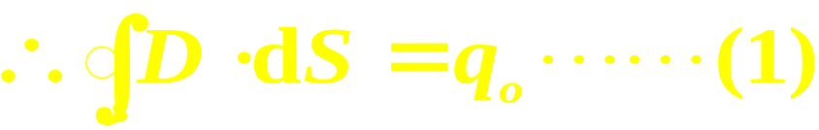
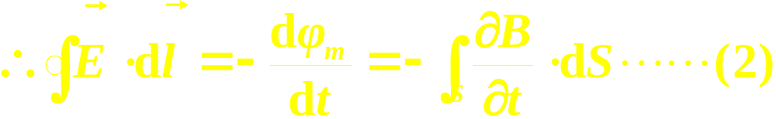
电场的高斯定理:
其中
=q_{o}
(自由电荷代数和)
0
(涡旋电场的电场线是闭合曲线)
电场的环流:

Slide 70
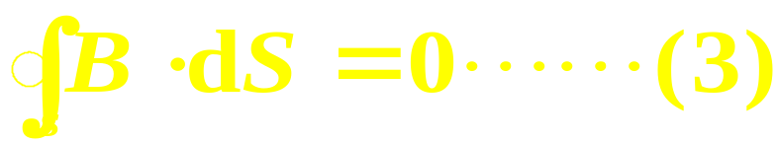
在一般情况下，
传导电流(运动电荷)
磁场
位移电流(变化电场)
空间任一点的磁场：
则磁场的高斯定理：
(磁场线是闭合曲线)

Slide 71
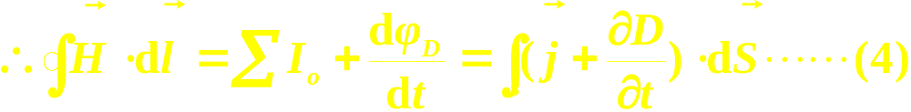
磁场的环流：
其中
(传导电流的代数和)
(位移电流的代数和)

Slide 72
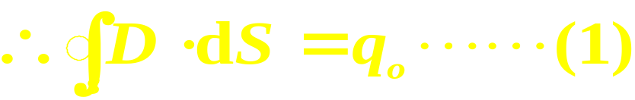

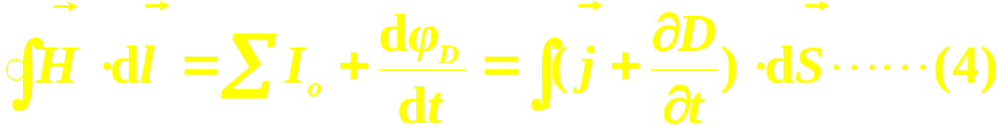


于是就得麦克斯韦方程组：(积分形式)
对各向同性介质：
定义：

Slide 73
利用矢量场的高斯定理和斯托克斯定理，可推导出麦克斯韦方程组的微分形式
原则上，根据麦克斯韦微分方程组，从已知的边界条件和初始条件，就能求解任一时刻空间任一点的电磁量。

Slide 74
麦克斯韦方程组的意义：
(1)概括、总结了一切宏观电磁现象的规律。
(2)预见了电磁波的存在。
变化的磁场
变化的电场
变化的电场和磁场相互激发交替产生，由近及远，以有限的速度在空间传播，从而形成电磁波。
i
(3)预言了光的电磁本性。

Slide 75

§12.7 电磁波
1868年麦克斯韦从电磁场方程推导出的结果预言了电磁波的存在，20年后赫兹用实验证实了这个预言。电磁波的发现是经典电磁学的最重要成果。
1.电磁波的产生和传播
K
1
2
I
(1)波源：LC振荡电路
ε
L
C
U
得
—简谐振荡(无论充电、放电)
其中
—振荡角频率

Slide 76
(2)振荡频率必须足够高：
K
1
2
I
单位时间内的辐射能 ∝ ω⁴
ε
L
(3)电路必须开放：
C
U
减小电容器极板面积、增大极板间距，减小线圈匝数……，最后振荡电路化为一根直导线，相当于振荡偶极子。
+q
l
-q

Slide 77
实验证实：赫兹（1888 年完成）
火花
感应圈

Slide 78
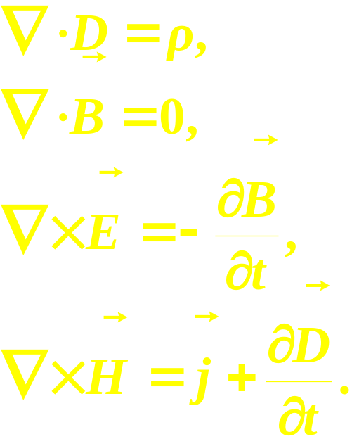
2.电磁波波动方程
麦克斯韦方程组的微分形式
假设在局部空间不存在电荷和电流，也无介质，只有电磁场，这时

Slide 79
代入麦克斯韦微分方程组中，得
在(3)式两边取旋度:

Slide 80
应用矢量分析公式
可推导出电磁波波动方程，即
如果假定 只有y分量， 只有z分量，且在oyz平面上 和 是均匀分布的，并只沿x方向传播，则上述方程简化为

Slide 81
(E沿y方向)
(H沿z方向)
由此可见电场和磁场以平面波的形式由近及远在空间传播形成电磁波，传播的速度
平面简谐波
上式方程的一个特解

Slide 82
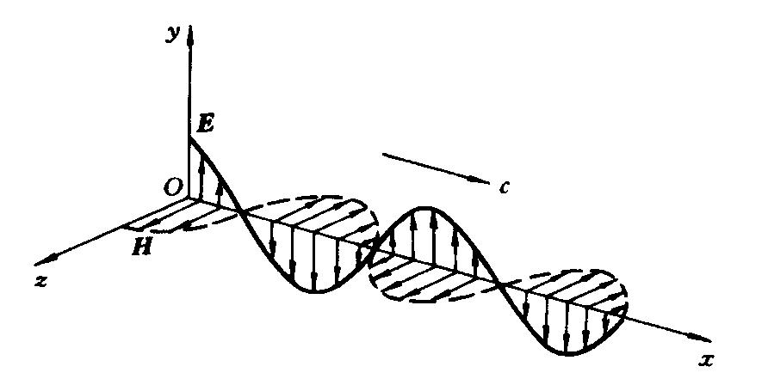
3.平面电磁波的基本性质

Slide 83
(1)电磁波是横波， 的方向均与传播方向垂直，
且 的方向就是电磁波传播的方向。
(2)电场和磁场的周期、相位相同，且

Slide 84

4.电磁波的能流密度、坡印廷矢量
(1)电磁波的能量密度(即单位体积内的电磁能量)为
(2)电磁波的能流密度(波强)
单位时间内通过与电磁波传播方向垂直的单位面积的能量,叫做电磁波的能流密度, 也叫电磁波的强度。
以S表示能流密度的大小, 则
考虑到：

Slide 85

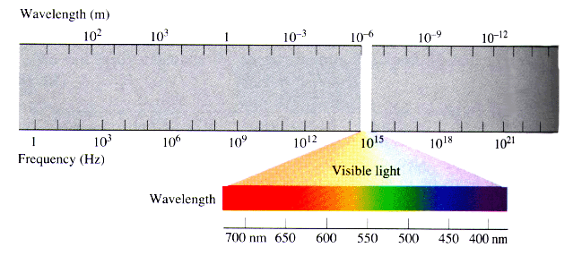
由于能流沿波的传播方向， 所以 和能流方向构成右螺旋关系。
电磁波的能流密度可写成矢量形式：
电磁波的能流密度矢量又叫坡印廷矢量。
5.电磁波谱

Slide 86
例12-19 一电台(视为点波源)的平均发射功率P=40kw, 求离电台1km处的能流密度的大小。
解 若用S=EH求解，E、H都不知道。
此题可用能流密度的概念求解。
从电台(点波源)发出的能量分布在半径r的球面上，由能流密度的定义可得

Slide 87
例12-20 设有一平面电磁波在真空中传播, 电磁波通过某点时, 该点E=50V·m⁻¹。试求该时刻这一点的B和H的大小以及电磁能量密度w和能流密度S的大小。
解 由
B=µ_{o}H ,
S=EH=6.7 (w/m²)

